Slide 1
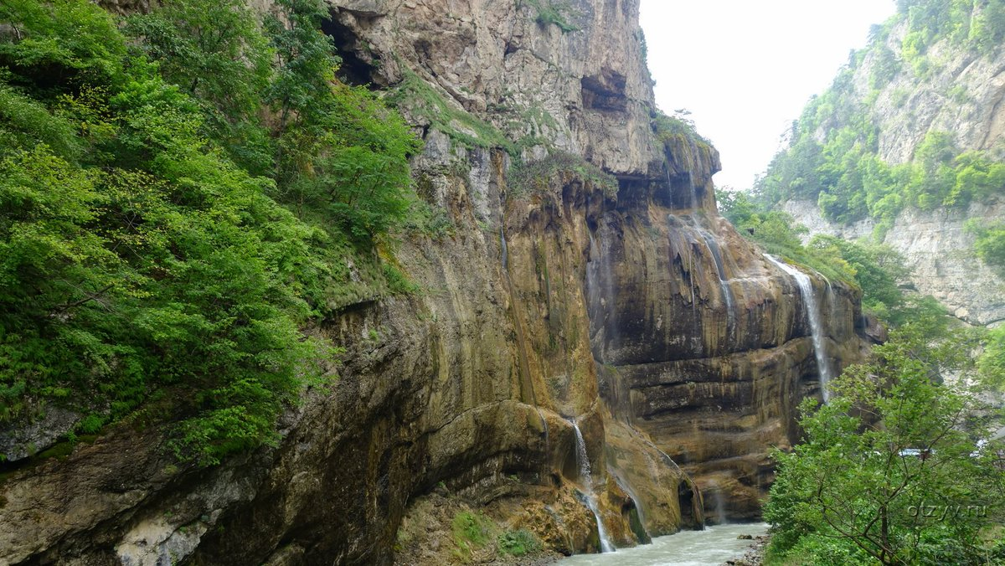
Кавказские Минеральные Воды
Лимонад Северной Осетии
Тел. 8(950)772-89-06 Елена

Slide 2
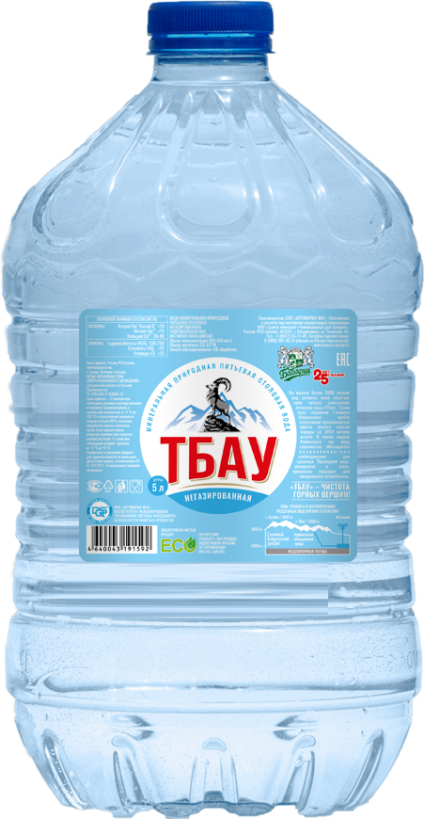
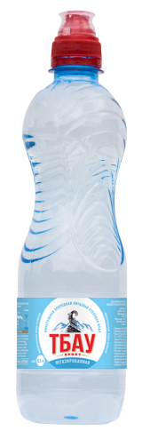
«Тбау» - это уникальная природная горная родниковая вода, которая обретает своё начало на высоте более 3000 метров в экологически чистой, особо охраняемой зоне Северо-Кавказского заповедника. Талая вода ледников Главного Кавказского хребта столетиями проходит через естественный природный фильтр, сквозь горную толщу вглубь более чем на 2000 метров, гармонично обогащаясь полезными микроэлементами, такими как Mg, Ca и выходит на поверхность у подножия горы Тбау, откуда на автоцистернах перевозится для розлива на завод. Важно, что родниковая вода "Тбау" содержит минимальное количество натрия Na.
— Экологически чистый продукт. Соответствует стандарту "Эко-продукт".
Подтверждено органом по сертификации ООО ССУ «ДЭКУЭС»
— Срок годности – 12 месяцев при соблюдении условий
транспортирования и хранения
— Транспортировать и хранить при температуре от +5°С до +25°С
и относительной влажности воздуха не выше 85%,
исключая воздействие прямых солнечных лучей.
Состав:
КАТИОНЫ: Натрий Na++ Калий K+ <10,
Магний Mg2+ <15, Кальций Ca2+ 20-80,
АНИОНЫ: Гидрокарбонаты HCO-₃ 120-250,
Сульфаты SO2-₄ <25, Хлориды CL- <25.
Место добычи: РФ, РСО-Алания,
Пригородный р-он,
с. Гусара, источник “Гусыра”.
В наличии:
0,5 л. стекло негазированное ,
0,5 л. ПЭТ, ПЭТ спорт негазированная,
1,5 л. ПЭТ негазированная,
5 л. ПЭТ негазированная.

Slide 3
Тбау Premium Линейка серии Premium разливается в оригинальную стеклянную тару, поэтому вода этой серии может стать прекрасным дополнением любого праздничного стола. В 2016 году вода «Тбау» стала бронзовым призером международного фестиваля в Чехии (Zlatá pivnÍ pečet). В 2017 году «Тбау» также получила статус «Эко-продукта» с правом нанесения соответствующего знака на этикетку.
Экологически чистый продукт.
Соответствует стандарту "Эко-продукт".
Подтверждено органом по сертификации ООО ССУ «ДЭКУЭС»
— Срок годности – 12 месяцев при соблюдении условий
транспортирования и хранения
— Транспортировать и хранить при температуре от +5°С до +25°С
и относительной влажности воздуха не выше 85%,
исключая воздействие прямых солнечных лучей.
Состав:
КАТИОНЫ: Натрий Na++ Калий K+ <10,
Магний Mg2+ <15, Кальций Ca2+ 20-80
АНИОНЫ: Гидрокарбонаты HCO-₃ 120-250,
Сульфаты SO2-₄ <25, Хлориды CL- <25
Место добычи: РФ, РСО-Алания,
Пригородный р-он, с. Гусара, источник “Гусыра”.
В наличии: 0,5 л. Стекло, газированная, негазированная

Slide 4
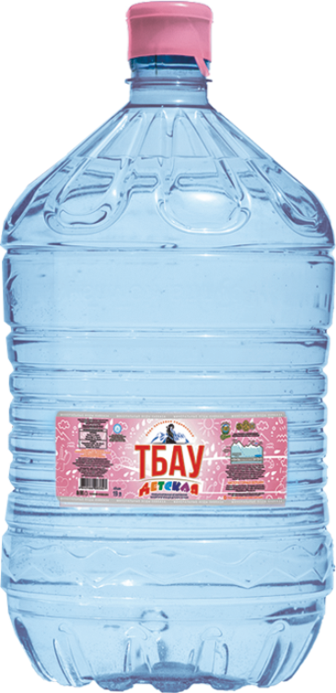
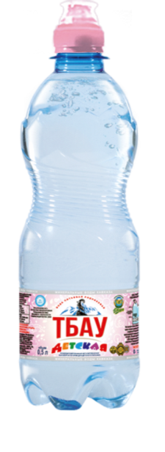
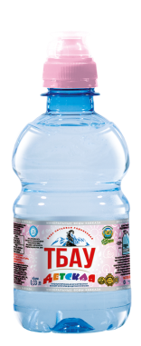
— Экологически чистый продукт. Соответствует стандарту "Эко-продукт". Подтверждено органом по сертификации ООО ССУ "ДЭКУЭС". — Срок годности – 12 месяцев при соблюдении условий транспортирования и хранения. — Транспортировать и хранить при температуре от +5°С до +25°С и относительной влажности воздуха не выше 85%, исключая воздействие прямых солнечных лучей. Состав: КАТИОНЫ: Калий K+ 2-20, Магний Mg2+ 5-50, Кальций Ca2+ 20-80. АНИОНЫ: Гидрокарбонаты HCO-₃ 100-300, Сульфаты SO2-₄ 30-80, Фторид F¯ 0,6-1,0, Хлориды CL- 30-8. Место добычи: РФ, РСО-Алания, Пригородный р-он, с. Гусара, источник “Гусыра”. В наличии: 0,33 л., 0,5 л., 5 л.
Тбау. Детская
Родниковая питьевая водa «Тбау. Детская» добывается из природного источника, расположенного в экологически чистой и охраняемой зоне Северо-Кавказского заповедника. Продукт содержит в своем составе комплекс минералов и микроэлементов, необходимых для здорового развития организма. Родниковая вода «Тбау. Детская» отличается природным, естественным мягким вкусом. Подходит для употребления и приготовления пищи детям, начиная с момента рождения, а также взрослым. Рекомендована заключением №12-5/329 от 07.07.15 «НИИ экологии человека и гигиены окружающей среды имени А.Н.Сысина» Министерства Здравоохранения России.

Slide 5
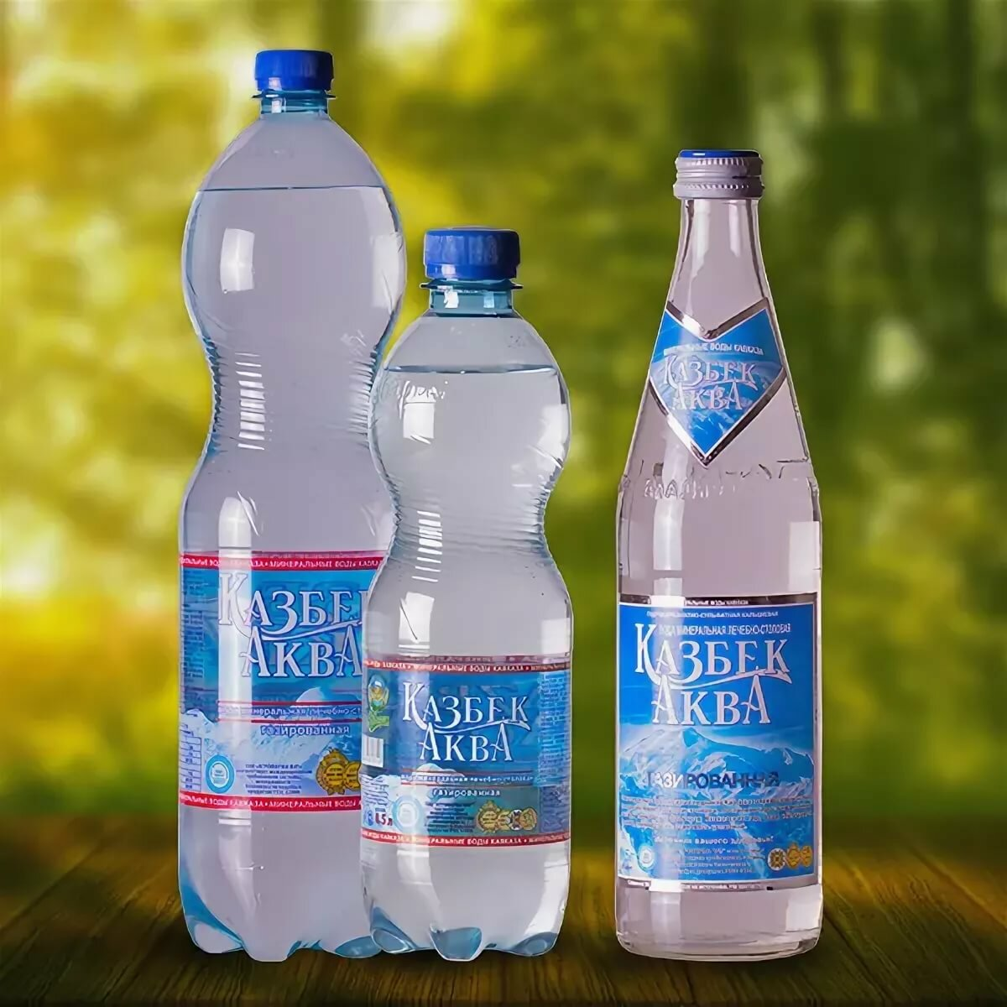
Минеральная вода «Казбек-Аква» Обладает отличными вкусовыми качествами и широким лечебно-профилактическим действием. Минеральная вода «Казбек-Аква» подходит тем, кто следит за своим здоровьем. С многовековых белоснежных ледников Казбека талая вода на протяжении нескольких лет преодолевает путь до источника. Постепенно проходя через естественный природный фильтр Кавказских гор, вода обогащается солями и минералами, становясь лечебной. Тип воды «Кисловодский». Обладает отличными вкусовыми качествами и широким лечебно-профилактическим действием. «Казбек-Аква» рекомендуется употреблять при хроническом гастрите, панкреатите, заболеваниях печени и желчевыводящих путей, сахарном диабете, ожирении, подагре и т.д. Гидрокарбонатно-сульфатная кальциевая вода «Казбек-Аква» рекомендована заключением №1328 от 22.10.14 «Пятигорского государственного научно-исследовательского института курортологии Федерального медико-биологического агентства». В наличии: 0,5 л. Стекло, ПЭТ
Минеральная вода «Казбек-Аква»

Slide 6
МИНЕРАЛЬНАЯ ПРИРОДНАЯ ПИТЬЕВАЯ СТОЛОВАЯ ВОДА «AQUA DARIAL""АКВА ДАРЬЯЛ" ГАЗИРОВАННАЯ (ПЭТ 1,5Л, ПЭТ 0,5Л, СТЕКЛО 0,5Л ) "Аква Дарьял" Минеральная питьевая столовая вода "Аква Дарьял" - природная питьевая вода, добываемая из экологически чистых источников, обладает уникальными свойствами. Она не проходит технической очистки и не теряет полезных компонентов, которыми ее наделила природа. Минеральная питьевая столовая вода «Аква Дарьял» обладает прекрасным биохимическим составом, который обеспечивает организм самыми необходимыми компонентами и микроэлементами. АРТЕЗИАНСКАЯ ПРИРОДНАЯ ПИТЬЕВАЯ ВОДА ВЫСШЕЙ КАТЕГОРИИ«AQUA DARIAL» АКВА ДАРЬЯЛ (ПЭТ 1,5Л, ПЭТ 0,5Л) Новинка в продуктовой линейке завода - полноценная по химическому составу вода высшей категории, насыщенная йодом. Артезианская природная питьевая вода высшей категории "Аква Дарьял" берет свое начало с ледников Кавказских гор и обладает уникальными свойствами, может быть использована в качестве профилактики заболеваний, связанных с дефицитом йода. СОДЕРЖИТ ЙОД

Slide 7
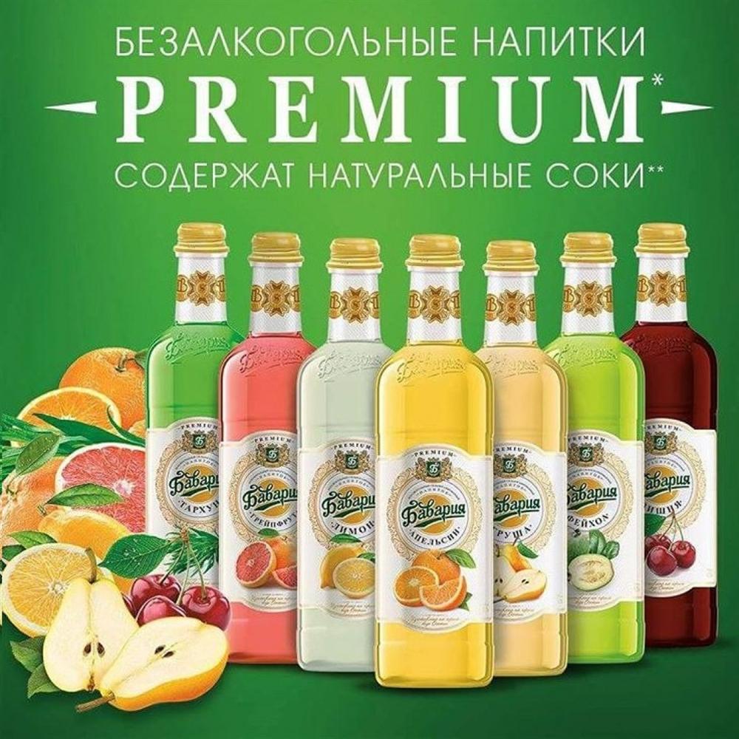
Безалкогольные напитки «Бавария Premium» изготовлены на основе горной родниковой воды, натуральных соков, настоек и экстрактов. Сегмент напитков класса «Премиум» становится все более востребованным из-за возросшего спроса на натуральные продукты. Линейка серии Premium разливается в оригинальную стеклянную тару, поэтому вода этой серии может стать прекрасным дополнением любого праздничного стола. В наличии вкусы: Груша, тархун, гранат, фейхоа 0,5 стекло
Безалкогольные напитки «Бавария Premium»

Slide 8
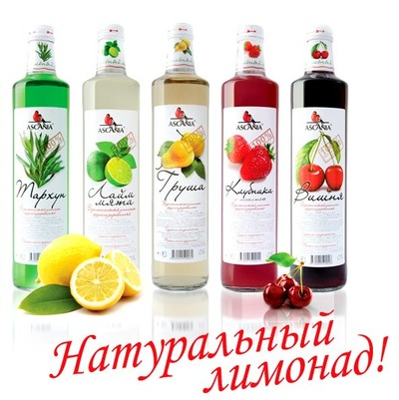
Натуральные лимонады в стеклянной бутылке «АСКАНИЯ»
В каждой бутылке лимонада ТД «АСКАНИЯ» собрано все лучшее, что дает нам природа России: чистейшая минеральная вода из горных источников Северного Кавказа, натуральные фруктовые соки и экстракты растений.
Использование природных ингредиентов, без синтетических красителей и подсластителей.
Оригинальная стеклянная тара 0,5 л украсит любую, даже самую торжественную трапезу и прекрасно сохранит все природные и вкусовые качества напитка.
Неудивительно, что за небольшой период времени лимонады ТД «Аскания» пришлись по вкусу не только жителям России, но и Украины, Азербайджана, Казахстана, а также Германии, Франции, Канады, США и многих других стран мира.
В наличии: Лимонад 0,5, стекло
Лесные ягоды, Тархун, Лимон, Гранат

Slide 9
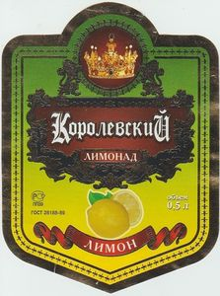
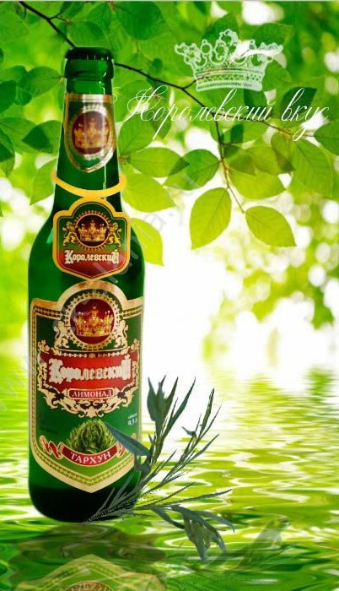
Лимонад "Королевский"- королевский вкус
Состав: натуральная настойка, сахар, лимонная кислота, ванилин, вода горная, газирована природным СО 2.
Энергитическая ценность: 36 ккал. На 100 гр. продукта.
Тара: стекло 0,5 литров.
Вкус: вишня, лимон, груша, тархун.
В упаковке 4 вкуса (ассорти) *12 шт.

Slide 10
Прайс-лист «Оптовый»
Минеральная вода | Объем (Литр) | вид упаковки | штук в упаковке | Количество упаковок в наличии | Цена руб. за шт. *
Минеральная природная питьевая столовая вода "Тбау" (негаз.) | 0,5 | стекло | 20 | 20 | 23,90
Минеральная природная питьевая столовая вода "Тбау" (негаз.) | 0,5 | ПЭТ | 12 | 399 | 16,50
Минеральная природная питьевая столовая вода "Тбау" (негаз.) | 0,5 | ПЭТ спорт | 12 | 57 | 18,50
Минеральная природная питьевая столовая вода "Тбау" (негаз.) | 1,5 | ПЭТ | 6 | 168 | 21,50
Минеральная природная питьевая столовая вода "Тбау" (негаз.) | 5 | ПЭТ | 2 | 160 | 54,50
Минеральная природная питьевая столовая вода "Тбау. Премиум"(негаз.) | 0,5 | стекло | 12 | 70 | 27,50
Минеральная природная питьевая столовая вода "Тбау. Премиум" (газ.) | 0,5 | стекло | 12 | 10 | 27,50
Минеральная природная питьевая столовая вода "Тбау Детская" (негаз.) | 0,33 | ПЭТ спорт | 12 | 20 | 17,00
Минеральная природная питьевая столовая вода "Тбау Детская" (негаз.) | 0,5 | ПЭТ спорт | 12 | 37 | 18,50
Минеральная природная питьевая столовая вода "Тбау Детская" (негаз.) | 5 | ПЭТ | 2 | 20 | 55,50
Минеральная лечебно-столовая вода "Казбек-Аква" (газ.) | 0,5 | стекло | 20 | 20 | 21,90
Минеральная лечебно-столовая вода "Казбек-Аква" (газ.) | 0,5 | ПЭТ | 12 | 133 | 14,50
Вода минеральная природная питьевая столовая "Аква Дарьял" (газ.) | 0,5 | стекло | 12 | 38 | 21,90
Вода артезианская природная питьевая негазир-ая высшей категории "Аква Дарьял" | 0,5 | стекло | 12 | 76 | 21,90
Вода минеральная природная питьевая столовая "Аква Дарьял" (газ.) | 0,5 | пэт | 12 | 75 | 15,80
Вода артезианская природная питьевая негазированная "Аква Дарьял" | 0,5 | пэт | 12 | 125 | 15,80
Вода минеральная природная питьевая столовая "Аква Дарьял" (газ.) | 1,5 | пэт | 6 | 30 | 21,50
Вода артезианская природная питьевая негазированная "Аква Дарьял" | 1,5 | пэт | 6 | 170 | 21,50
Вода артезианская природная питьевая негазированная "Аква Дарьял" | 2,5 | пэт | 4 | 160 | 30,90
Лимонады
Сладкие премиальные газированные напитки «Бавария Premium»: груша, тархун, гранат, фейхоа | 0,5 | стекло | 12 | 60 | 33,50
Напиток среднегазированнный "Аскания": Лесные ягоды, Тархун, Лимон, Гранат | 0,5 | стекло | 12 | 141 | 35,50
Лимонад "Королевский" газированный: вишня, лимон, груша, тархун | 0,5 | стекло | 12 | 141 | 25,50

